Slide 1

Проект «Ежедневник»

Slide 2

Как был придуман проект? Или проблема нашего времени

Slide 3

Цель проекта:
Создать приложение, в котором пользователь сможет записывать цели и блоки целей для более продуктивной работы с ними.

Slide 4
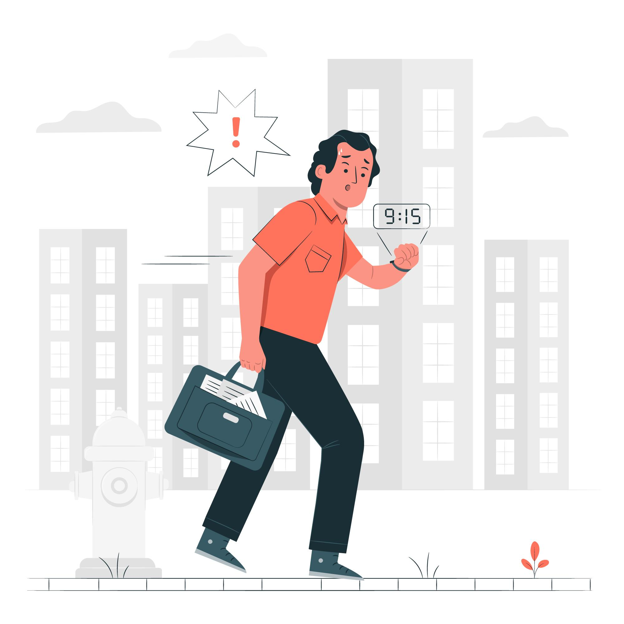
Актуальность
Тема проекта очень актуальна, ведь каждый из нас что-то не успевает.

Slide 5
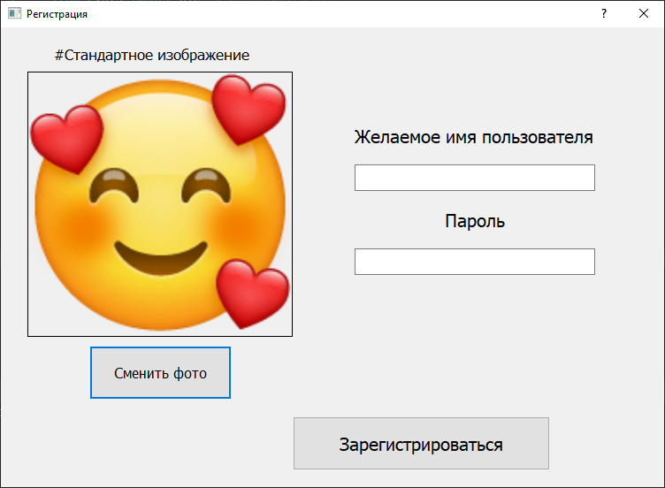
Создай аккаунт!

Slide 6
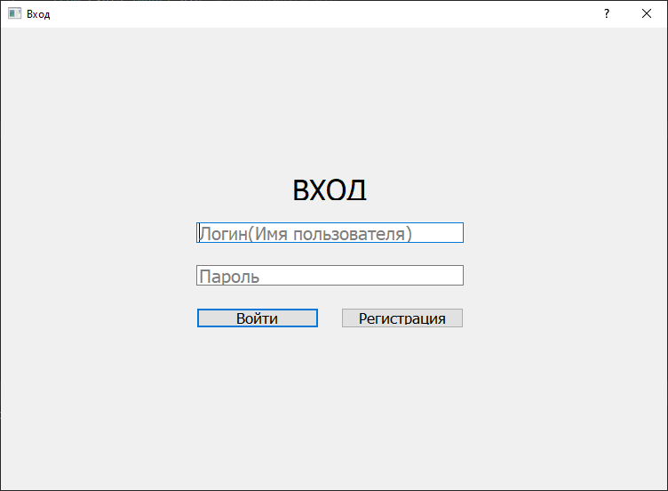
Зайди в него!

Slide 7
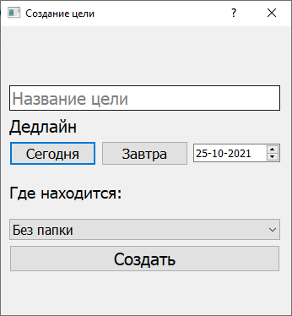
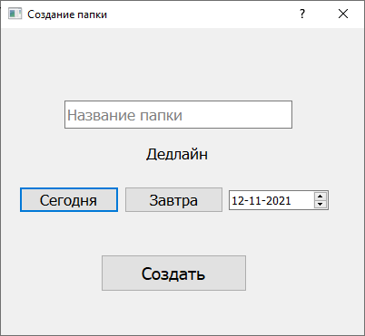
Создай цели и блоки целей и смело приступай к выполнению!

Slide 8
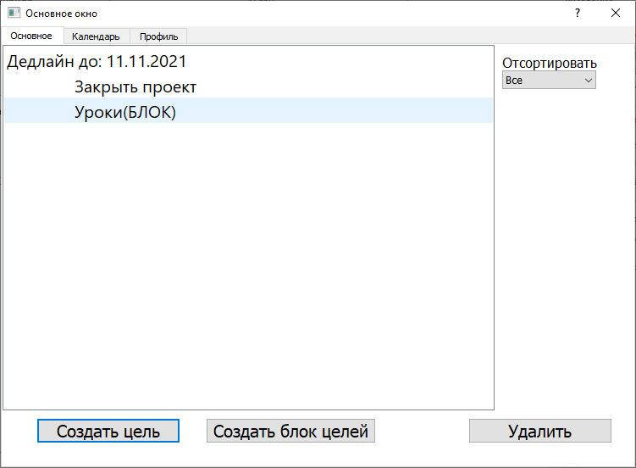
Не запоминай, сосредоточься на выполнении.

Slide 9
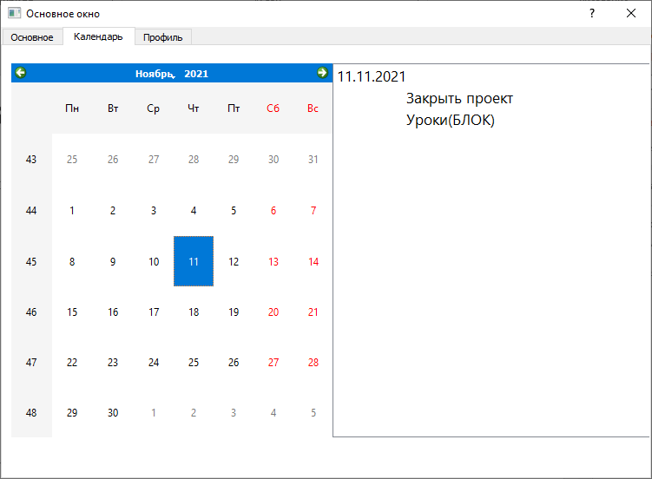
Целей много и они путаются? Не проблема.

Slide 10
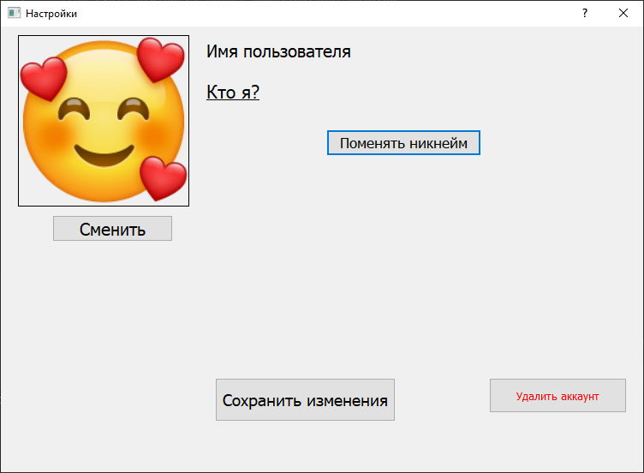
Изменяй свои данные как хочешь!

Slide 11

Выполнил ли я цель?
Я не закончил приложение, но я считаю, что проделал хорошую работу за отведенное время, и доволен результатом.

Slide 12

Спасибо за внимание!

